Slide 1
“DDWS 추가 개발 범위서”
2017-05-26
주식회사 커머스랩

Slide 2
Index
1. | 변경된 개발 범위
2. | 개발 범위 상세 및 기간

Slide 3
1. 변경된 개발 범위
Asis DDWS
Tobe DDWS
코드 관리
D
D
W
S
AutoDesk
회원 관리
코드 관리
DDWS
파트너 관리
AutoDesk
상품 관리
회원 관리
주문 관리
Microsoft
고객
결제 관리
고객
Microsoft
정산 관리
파트너 관리
파트너 1
미니샵
코드 관리
파
트
너
1
.
.
.
.
.
.
.
.
.
.
회원 관리
고객
상품 관리
고객
N/A
API
API
상품 관리
파트너2
미니샵
주문 관리
주문 관리
결제 관리
고객
정산 관리
고객
결제 관리
코드 관리
파
트
너
2
파트너3
미니샵
…
회원 관리
…
정산 관리
N/A
고객
API
고객
상품 관리
주문 관리
결제 관리
정산 관리

Slide 4
2. 개발 범위 상세 및 기간
추가 개발 범위
DDWS 통합정보 기반에서 각 파트너별 독립성을 부여하는 개발 방식으로 변경해야하며 6월말까지 완벽한 개발보다 파트너 몰이 운영 가능한 수준의 범위로 1차 오픈 목표로 설정하며 전체적인 개발은 8월말까지 마무리 하는 것으로 한다.
독립적 파트너 몰
DDWS 몰
- 기존 DDWS 디자인을 변경한 파트너용 디자인 적용.
- 벤더 연동 API를 파트너용으로 연동 분리 반영
- 파트너 관리자 화면 구성 변경(DDWS 관리자 마이닝)
- 시스템 운영 및 개발 환경 개별 설정
- 파트너사 전용 PG 결제 모듈 연동
- DDWS와 여신 및 판매분 정산 관련 정책 협의
- DDWS 기존 통합 설계중 파트너 기능 완전 분리
- 독립적인 파트너몰과 정보 연동 범위 확정
- 현DDWS 프론트 디자인 변경 범위 확정
- 관리자 기능 및 권한 재설정
- DDWS 전용 PG 결제 모듈 연동
- 정산 관련 정책 협의
기간
작업명 | 상세 | 비고 | 완료예정일
디자인 변경 | DDWS/파트너몰 중 새롭게 디자인을 적용할 대상과 변경할 대상 |  | 7월20일
API 분리 | 벤더 승인 API 체계 분리(파트너 코드발급 및 연동) | 오토데스크 | 6월15일
관리자 화면 | DDWS와 데이터 연동 범위 및 관리자 화면 기능 | 파트너 기능 설정 | 6월30일
PG 연동 | 파트너 전용 PG 모듈 적용 | PG심사 기간 약 2주소요 | 6월20일
운영환경 분리 | DDWS몰과 파트너몰 물리적 분리 | 운영몰 독립 | 6월10일
정산 정책 | 판매분에 대한 여신 적용여부 및 판매정책 확정 필요 | 여신 반영 여부 및 정산 정책 | ASAP
개발 일정은 5월29일까지 완료를 목표로 진행하고 있습니다. 다만 향후 새롭게 추가되는 프로세스가 발생하거나,
시스템 연동 협업이 원활하게 이루어지지 않는다면. 현 개발 일정에 문제가 발생할 수 있습니다.
전반적인 개발 일정이 기간내 이뤄지도록 담당자와 지속적인 커뮤니케이션을 통해 리스크관리를 하도록 하겠습니다.

Slide 5
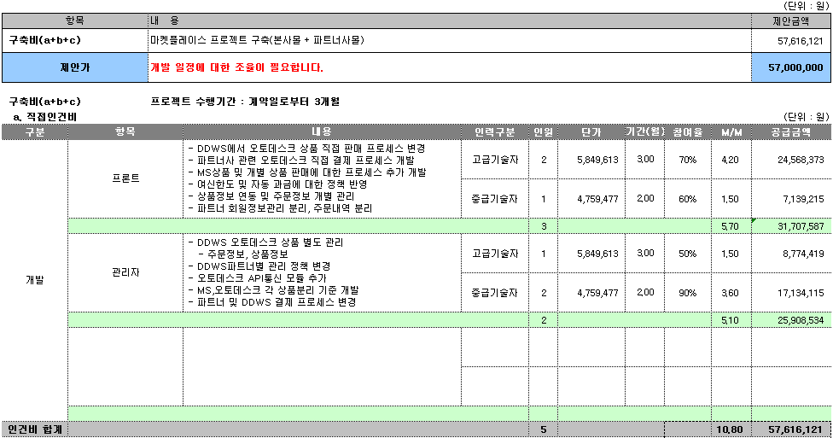
2. 개발 범위 상세 및 기간
비용
개발 일정은 5월29일까지 완료를 목표로 진행하고 있습니다. 다만 향후 새롭게 추가되는 프로세스가 발생하거나,
시스템 연동 협업이 원활하게 이루어지지 않는다면. 현 개발 일정에 문제가 발생할 수 있습니다.
전반적인 개발 일정이 기간내 이뤄지도록 담당자와 지속적인 커뮤니케이션을 통해 리스크관리를 하도록 하겠습니다.

Slide 6
감사합니다
.

